Slide 1
Bab 9. Efisiensi dan Efektifitas Fungsi Bisnis
Tim Sisfo

Slide 2
Perbandingan kebutuhan TI
Karyawan
Data karyawan real time
Dashboard yang fungsional
Konsumen
Akuisisi dan mempertahankan pelanggan
Pengalaman pelanggan
Partner dan Regulasi
Hubungan pemasok dan produsen
Keputusan pengadaan
Kolaborasi real time
Komputasi sosial perusahaan
Analisis data dan pelaporan
Otomatisasi dan standarisasi proses utama
Hubungan dg konsumen
Jaringan sosial
Pemasaran digital
Perdagangan B2C
Perdagangan B2B
Pelaporan aturan
Pelaporan kepatuhan
Dukungan internal
Dukungan eksternal

Slide 3
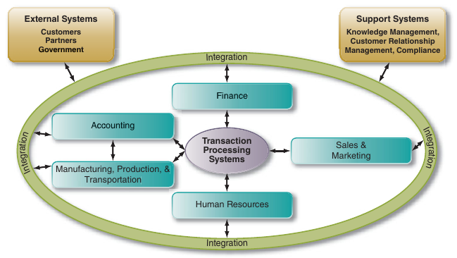
Data dari setiap bagian merupakan dukungan bagi SI Perusahaan

Slide 4
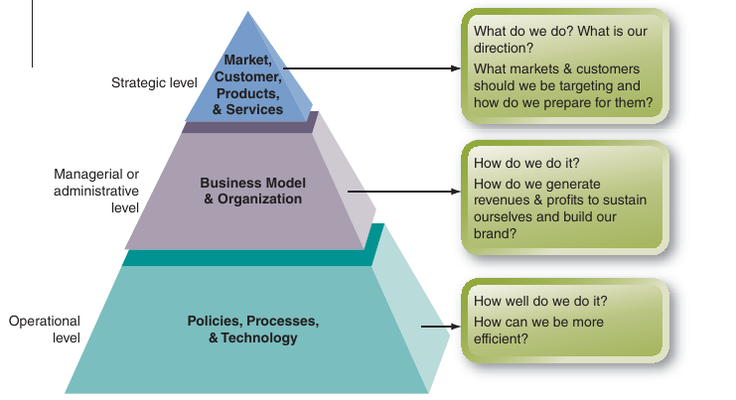
Memecahkan Tantangan Bisnis di Semua Tingkat Manajemen

Slide 5
Fungsi dasar sistem area
Manufaktur dan produksi
Akuntansi
Keuangan
TI
Penjualan dan Pemasaran
Sumber daya manusia

Slide 6
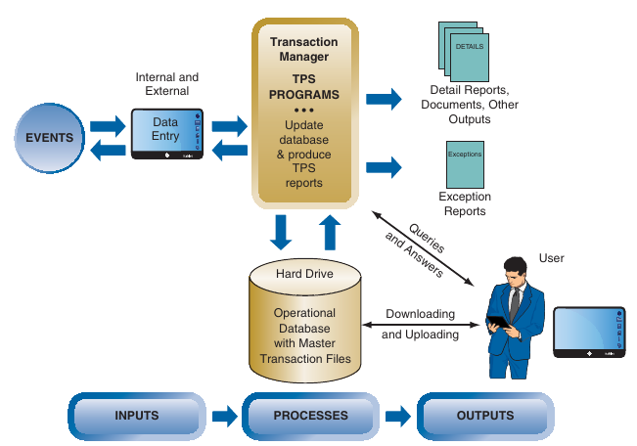
Aliran informasi dari sebuah transaksi

Slide 7
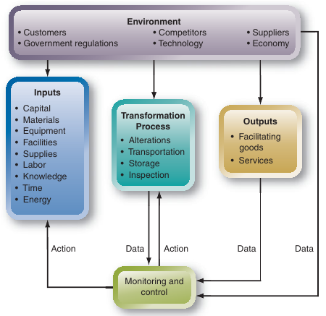
Sistem manajemen Manufaktur, Produksi dan Transportasi
Sistem Proses Manajemen Operasi Produksi (POM) dan pengubahan masukan menjadi keluaran.

Slide 8
Sistem Manajemen Transportasi (TMS)
Sistem manajemen transportasi (TMS) diandalkan untuk menangani perencanaan transportasi, yang meliputi konsolidasi pengiriman, perencanaan muat dan perjalanan, rute, perencanaan armada dan pengemudi, dan pemilihan operator. TMS juga mendukung manajemen kendaraan dan transaksi akuntansi
Empat faktor tren yang berkontribusi terhadap pertumbuhan TMS meliputi :
Sistem transportasi yang ketinggalan zaman perlu ditingkatkan atau diganti.
Pertumbuhan angkutan antar moda
Vendor TMS menambah kapabilitasnya
TMS menangani Big data

Slide 9
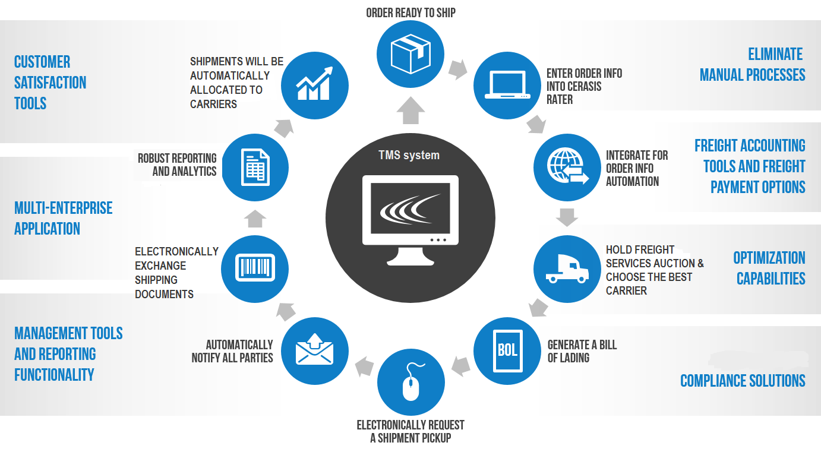
TMS

Slide 10
Manajemen Logistik
Manajemen logistik berkaitan dengan koordinasi beberapa proses yang kompleks,yaitu pemesanan, pembelian atau pengadaan, barang masuk dan barang keluar
Sistem Manajemen Logistik :
Mengoptimalkan operasi transportasi.
Berkoordinasi dengan semua pemasok.
Integrasikan teknologi rantai pasokan.
Menyinkronkan arus material atau barang yang masuk dan keluar.
Kelola jaringan distribusi atau transportasi

Slide 11
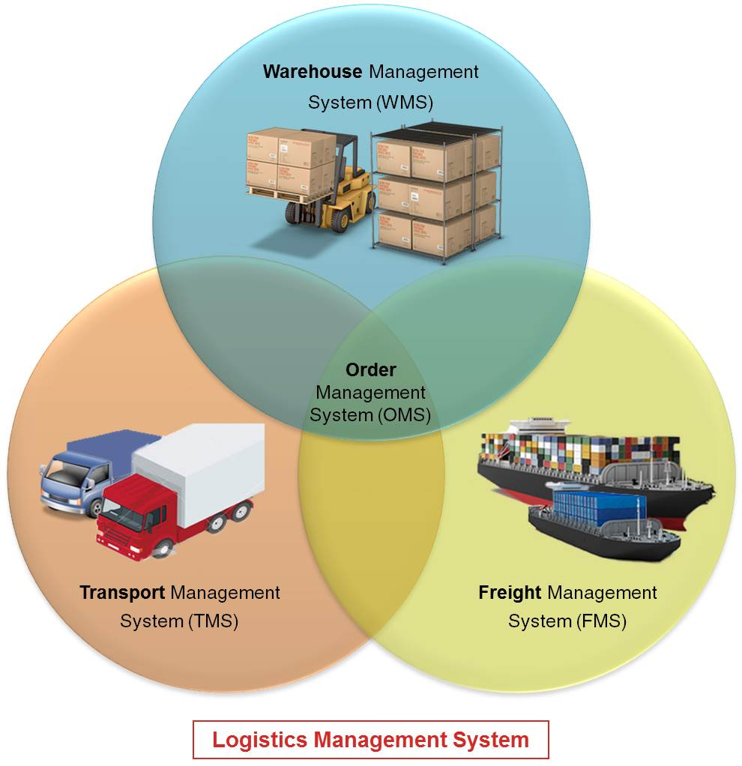
LMS

Slide 12
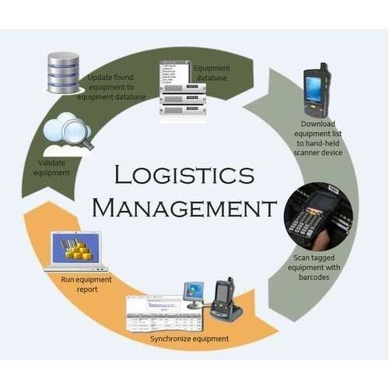

Slide 13
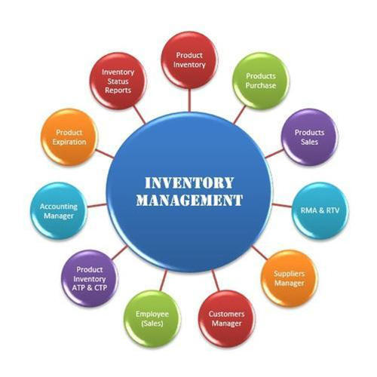
Sistem Kendali Inventori
Sistem kendali inventori penting karena meminimalkan biaya total inventori sambil mempertahankan tingkat inventori yang optimal.
Sistem Kontrol inventori meminimalkan tiga kategori biaya berikut:
Biaya penyimpanan persediaan
Biaya pemesanan dan pengiriman
Biaya kekurangan barang

Slide 14
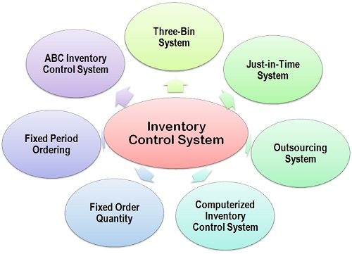

Slide 15
CIM dan MESs
CIM adalah sistem yang setiap hari mengendalikan aktivitas lantai toko.
MES mengelola operasi di lantai toko atau pabrik.
MES mengacu infrastruktur yang lebih luas dibanding CIM

Slide 16
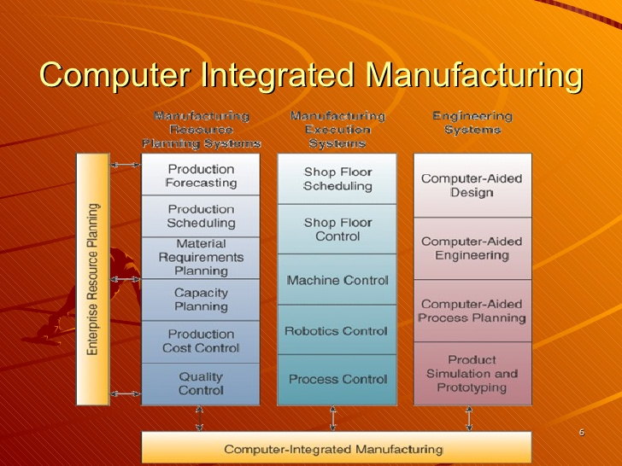

Slide 17
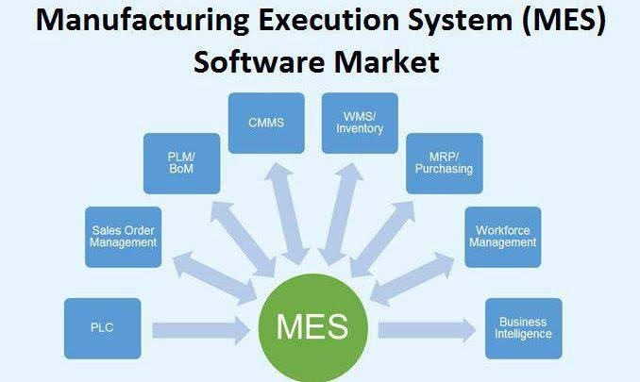

Slide 18
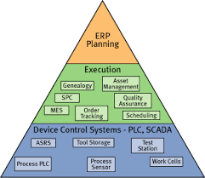
MES

Slide 19
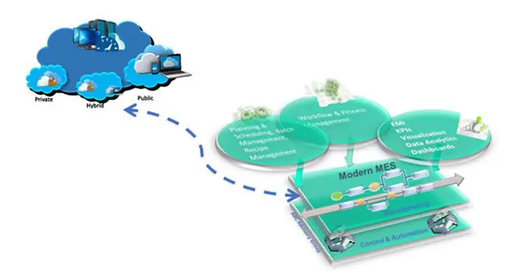
MES modern dimana sistem dan data bergerak ke cloud

Slide 20
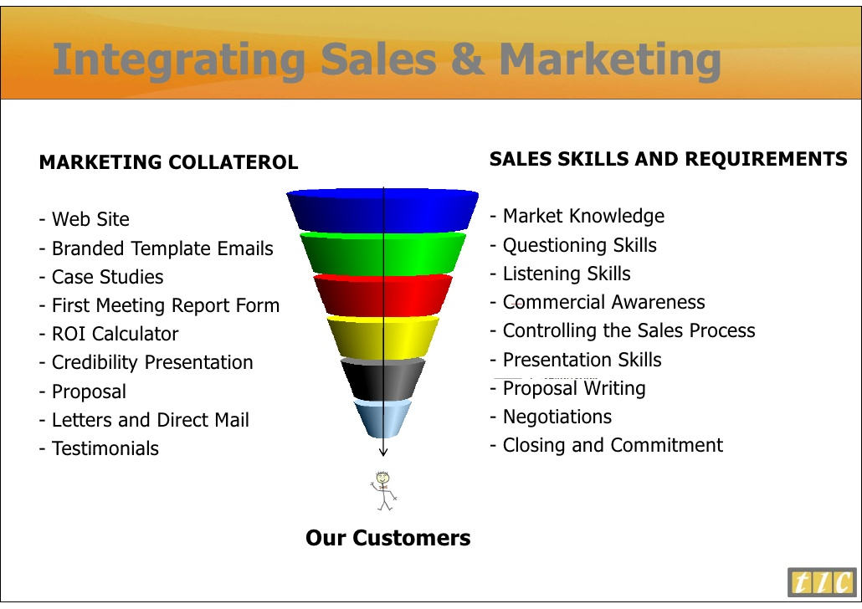
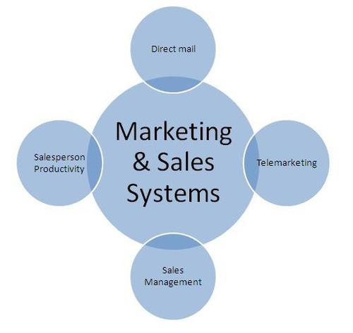
Sistem Penjualan dan Pemasaran

Slide 21
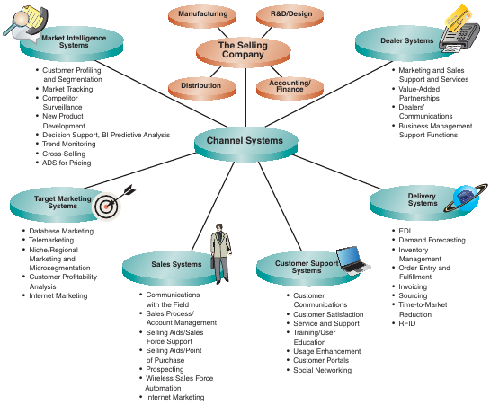

Slide 22
Sistem Akuntansi, Keuangan, dan Regulasi
Departemen akuntansi dan keuangan mengontrol dan mengelola arus kas, aset, kewajiban, dan laba bersih (laba)
Akuntansi keuangan adalah cabang akuntansi yang melacak transaksi keuangan dan menyiapkan laporan keuangan, seperti neraca dan laporan laba rugi.
Investor dan regulator lainnya mengandalkan integritas dan keakuratan laporan keuangan eksternal.
Akuntansi harus mematuhi prinsip akuntansi yang diterima secara umum (GAAP) dan Dewan Standar Akuntansi Keuangan (FASB)

Slide 23
Paket Software Akuntansi
piutang dagang (A/R), hutang dagang (A/ P), buku besar, penagihan dan pembuatan faktur, pesanan pembelian dan penjualan, dan pelaporan
Sistem pelaporan yang didasarkan pada penandaan data elektronik, atau eXtensible Business Reporting Language (XBRL)

Slide 24
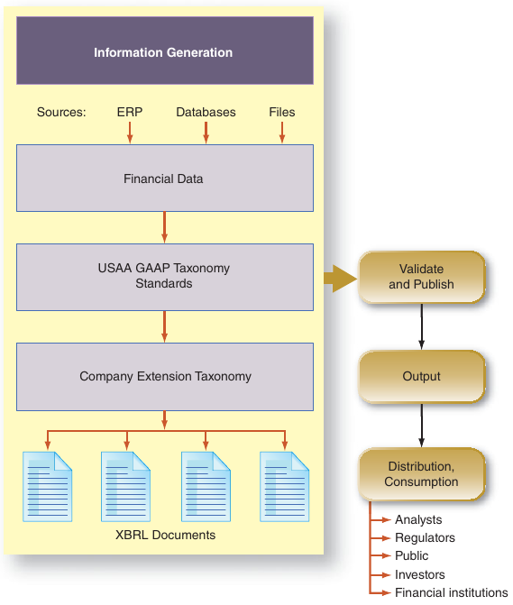
XBRL

Slide 25
Deteksi dan Pencegahan Penipuan
Fraud/penipuan adalah kejahatan dengan konsekwensi finansial
Etis
Kepercayaan publ8ik
Integritas perusahaan
Terjadi karena lemahnya kontrol internal
Manajemen risiko Fraud adalah suatu sistem kebijakan dan prosedur untuk mencegah dan mendeteksi tindakan ilegal yang dilakukan oleh manajer, karyawan, pelanggan, atau mitra bisnis yang bertentangan dengan kepentingan perusahaan

Slide 26
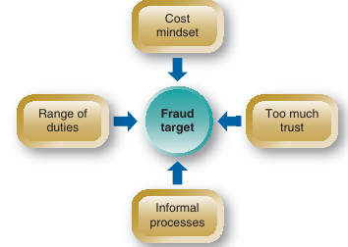
Faktor Resiko Fraud
Kepercayaan yang terlalu tinggi terhadap karyawan
Mengandalkan proses kontrol informal
Pola pikir bahwa sistem pengendalian dan pencegahan internal terlalu mahal untuk diterapkan
Deskripsi tugas yang tidak jelas untuk karyawan, berpeluang untuk melakukan penipuan

Slide 27
Kontrol Internal yang efektif
Kontrol internal
Pemisahan tugas
Perencanaan keuangan & Budgeting
Penganggaran
Peramalan
Rotasi tugas
Kelalaian
Perlindungan aset
Kebijakan TI
Analisis rasio keuangan
Analisis Profitabilitas dan Pengendalian Biaya

Slide 28
Sistem Sumber Daya Manusia, Kepatuhan, dan Etika
SDM adalah bidang yang berhubungan dengan kebijakan ketenagakerjaan, prosedur, komunikasi, dan persyaratan kepatuhan
mencari, merekrut, memotivasi dan melatih karyawan untuk sukses di tempat kerja mereka

Slide 29
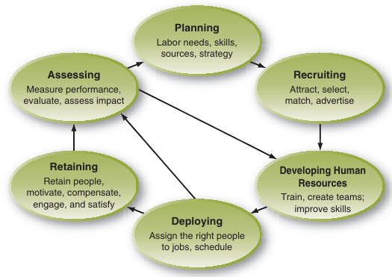
Aktifitas Manajemen HR

Slide 30
Akhir bab 9

